Slide 1

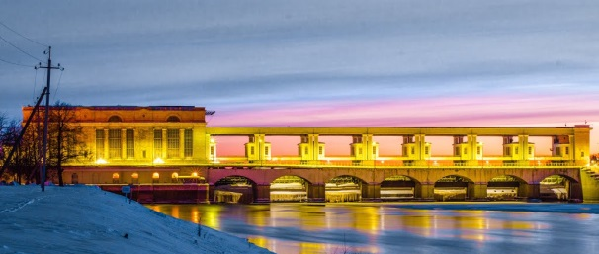
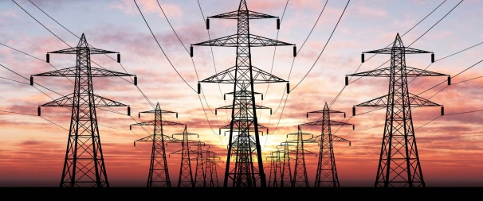
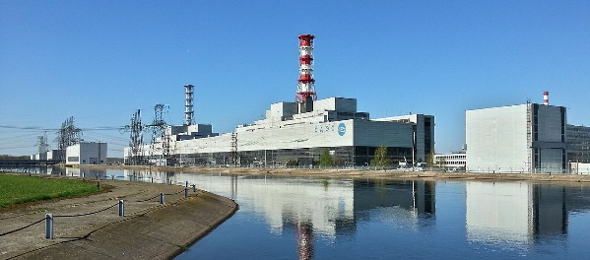
РОСТЕХНАДЗОР
Центральное Управление
Клименко Николай Николаевич
Начальник отдела государственного энергетического надзора по московской области
Основные направления контрольно-надзорной деятельности Центрального управления Ростехнадзора
18 декабря 2019 года
г. Москва

Slide 2
РОСТЕХНАДЗОР
Центральное Управление
Государственный горный надзор

Slide 3
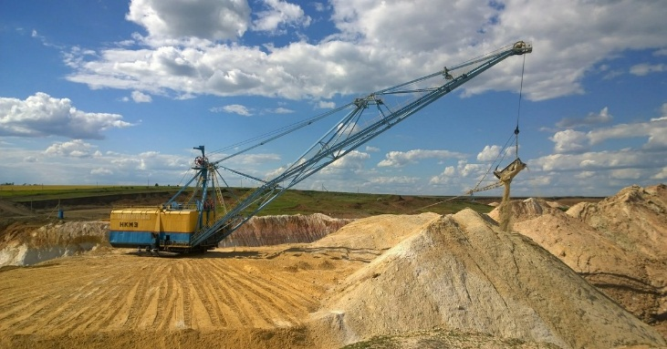
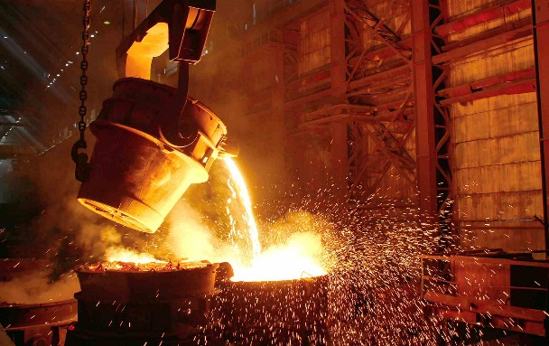
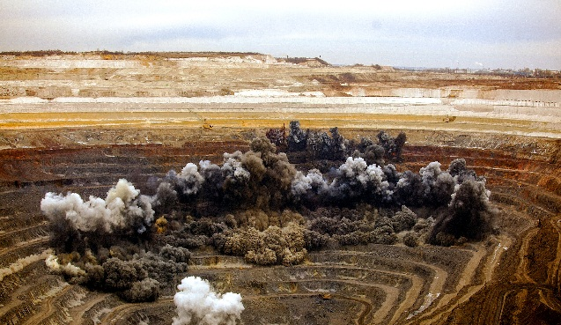
РОСТЕХНАДЗОР
Центральное Управление
Объекты государственного горного надзора
Горнодобывающие
предприятия
Металлургическая
промышленность
Производство и хранение взрывчатых материалов

Slide 4
РОСТЕХНАДЗОР
Центральное Управление
На территории Московской области:
Горнодобывающие предприятия
- 8 опасных производственных объектов III класса опасности, 6 опасных производственных объектов II класса опасности, в соответствии с Федеральным законом «О промышленной безопасности опасных производственных объектов» от 21.07.1997 № 116-ФЗ;
109 предприятий, надзор осуществляется в соответствии со ст. 38 Закон РФ от 21.02.1992 № 2395-1 «О недрах» (надзор за безопасным ведением работ, связанных с пользованием недрами);
- 41 опасный производственный объект металлургической промышленности;
- 47 опасных производственных объектов, в том числе объекты оборонно-промышленного комплекса, осуществляющие деятельность, связанную с обращением взрывчатых материалов промышленного назначения.

Slide 5
РОСТЕХНАДЗОР
Центральное Управление
Государственный энергетический надзор

Slide 6
РОСТЕХНАДЗОР
Центральное Управление
Общее количество поднадзорных объектов по направлению государственного энергетического надзора
33 тепловых электростанций
3 гидроэлектростанции
13 газотурбинных электростанций
151 предприятие электрических сетей
7860 котельных
86426 трансформаторных подстанций
18 867 км тепловых сетей
312 539 км линий электропередачи

Slide 7
РОСТЕХНАДЗОР
Центральное Управление
Динамика количества выявляемых нарушений

Slide 8
РОСТЕХНАДЗОР
Центральное Управление
Оценка готовности муниципальных образований Центрального управления к осенне-зимнему периоду 2018 – 2019 гг

Slide 9

РОСТЕХНАДЗОР
Центральное Управление
Анализ травматизма

Slide 10
РОСТЕХНАДЗОР
Центральное Управление
Надзор в области безопасности гидротехнических сооружений

Slide 11
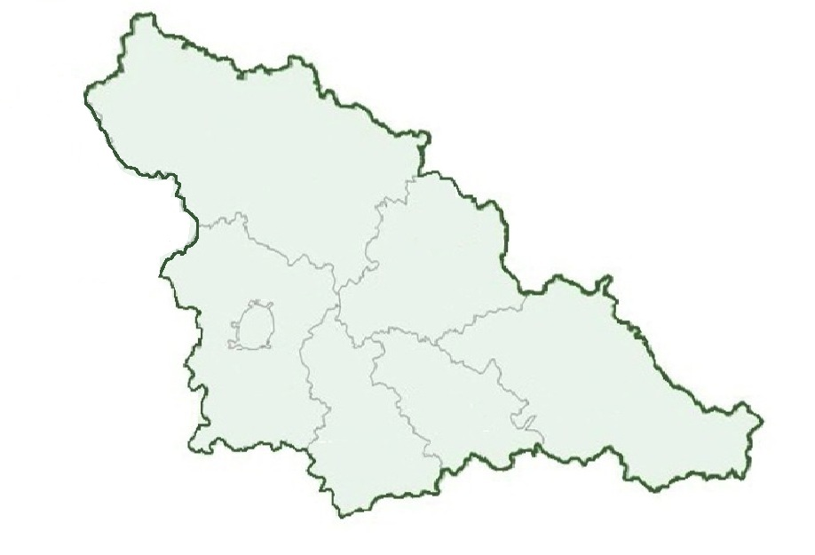
РОСТЕХНАДЗОР
Центральное Управление
Распределение гидротехнических сооружений по поднадзорным субъектам Российской Федерации
Тверская область
80 (3)
Ярославская область
51 (0)
Костромская область
52 (5)
Московская область
1579 (305)
Всего ГТС: 1973
Бесхозяйных ГТС: 334
Ивановская область
75(0)
Владимирская область
117 (20)

Slide 12
РОСТЕХНАДЗОР
Центральное Управление
Изменение количества бесхозяйных гидротехнических сооружений по поднадзорным субъектам Российской Федерации
663

Slide 13



РОСТЕХНАДЗОР
Центральное Управление
Гидротехнические сооружения I класса, на которых осуществляется постоянный государственный надзор
Всего ГТС I класса: 11
ГТС Калининской АЭС
ГТС Загорской ГАЭС
Зубцовский гидроузел
Тверская область
ГТС Рыбинской ГЭС
Можайский гидроузел
ГТС Костромской ГРЭС
Московская область
Ярославская область
Рузское водохранилище
Костромская область
Озернинское водохранилище
Ивановская область
ГЭС, ГАЭС
Владимирская область
ГТС Каширской ГРЭС
АЭС
ТЭЦ, ГРЭС
ГТС ТЭЦ-22
Акуловский гидроузел
ГТС Водохозяйственного комплекса

Slide 14
РОСТЕХНАДЗОР
Центральное Управление
Клименко Николай Николаевич
Начальник отдела государственного энергетического надзора по московской области
СПАСИБО ЗА ВНИМАНИЕ!
Слайд 8

